Slide 1
ejercicios

Slide 2


Slide 3
manifestarlo

Slide 4
parte

Slide 5
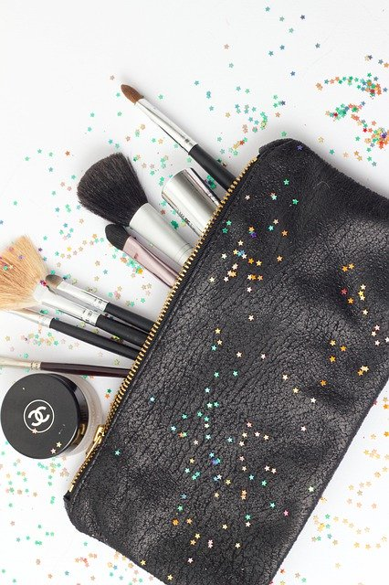

Slide 6
jamás

Slide 7
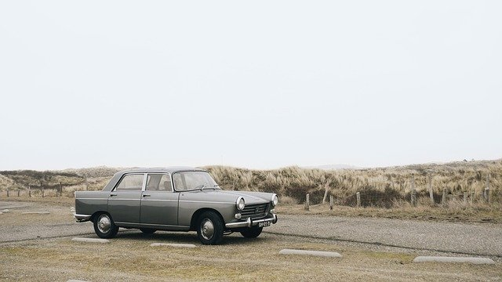

Slide 8
resplandor

Slide 9
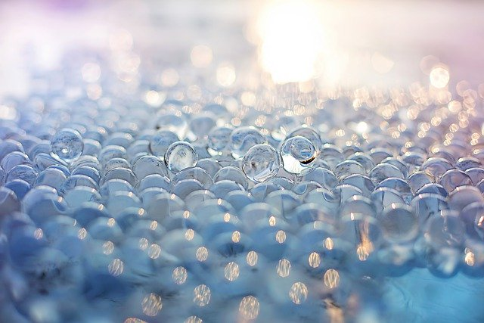

Slide 10
intellectus

Slide 11
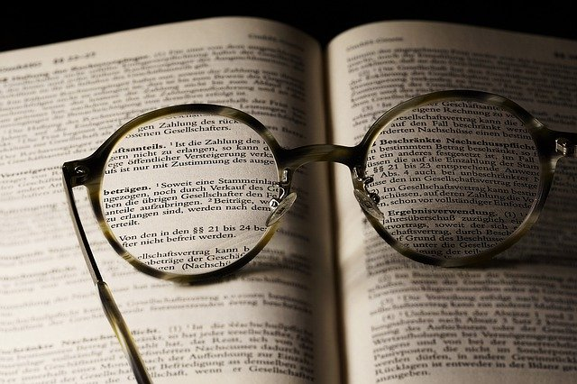

Slide 12
quod

Slide 13
tratarlos

Slide 14
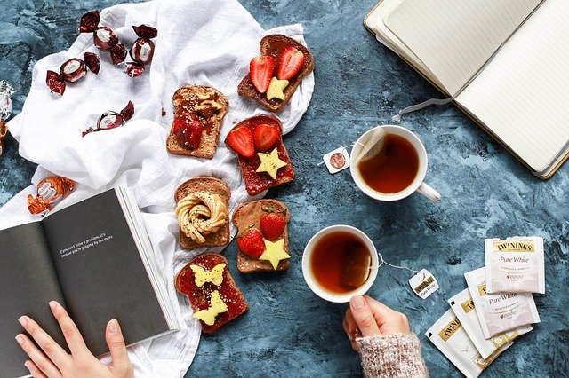

Slide 15
autoridad

Slide 16


Slide 17
sections

Slide 18
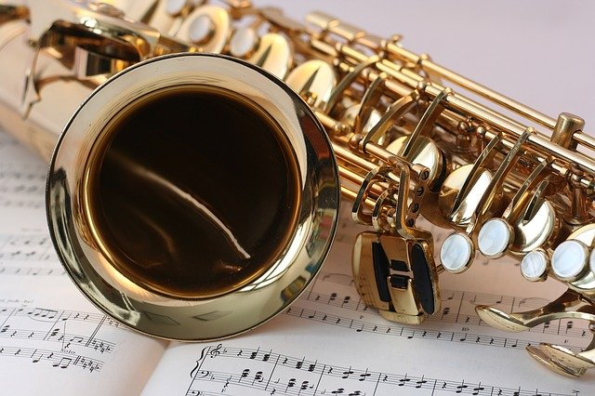

Slide 19
objeto

Slide 20


Slide 21
encontrarle

Slide 22
right

Slide 23


Slide 24
reformadores

Slide 25
consideraciones

Slide 26
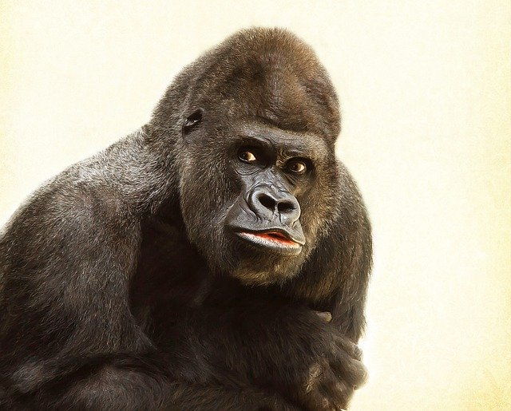

Slide 27
producirla

Slide 28
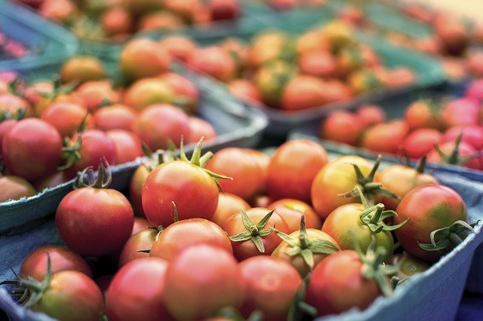

Slide 29
_verdadero

Slide 30
tinieblas

Slide 31
realidad

Slide 32
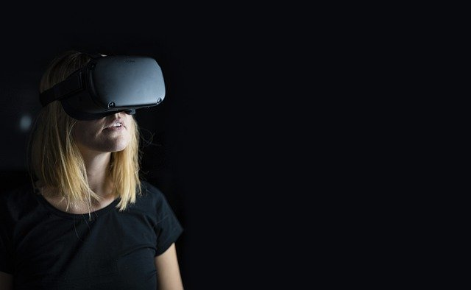

Slide 33
filósofos

Slide 34
resúmen

Slide 35
whenever

Slide 36
cannot

Slide 37
existencia

Slide 38
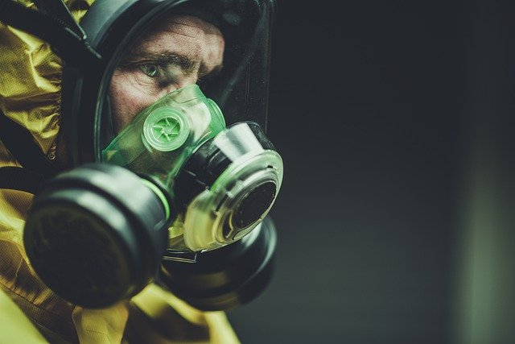

Slide 39
la-mennais

Slide 40
invenciones

Slide 41
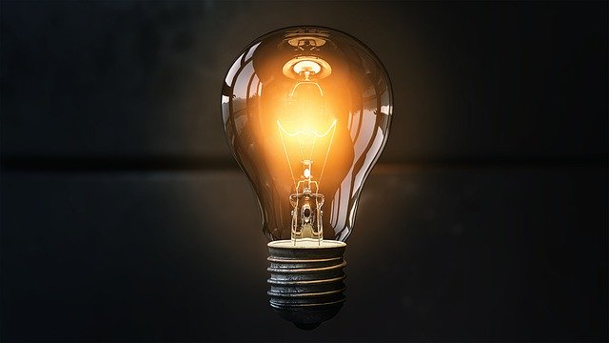

Slide 42
falla

Slide 43
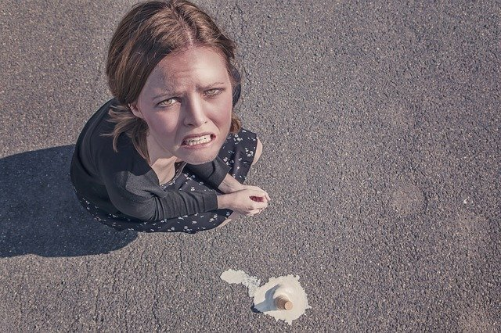

Slide 44
piedad

Slide 45
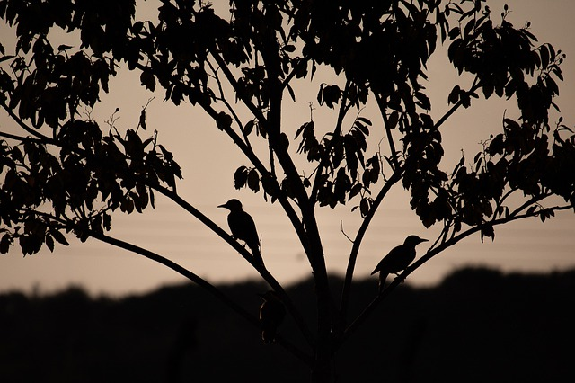

Slide 46
lineis

Slide 47
cara

Slide 48
principio

Slide 49
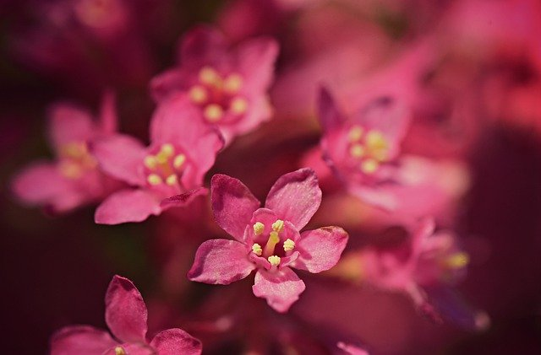

Slide 50
inconvenientes

Slide 51
veámoslo

Slide 52
ateniéndonos

Slide 53
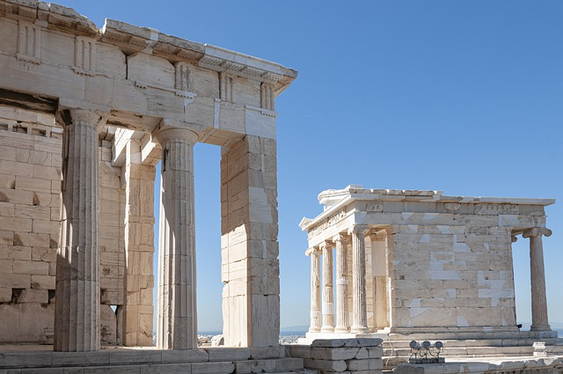

Slide 54
persuadirse

Slide 55
problema

Slide 56
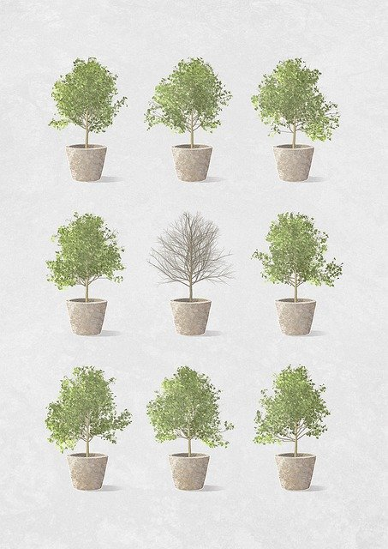

Slide 57
cuya

Slide 58
insuficiencia

Slide 59
modificacion

Slide 60
abrírselos

Slide 61
creacion

Slide 62
principaliter

Slide 63
esfuerzos

Slide 64
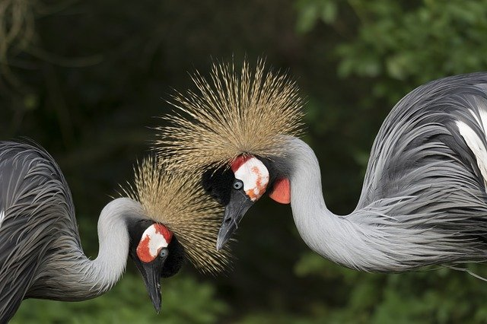

Slide 65
gritais

Slide 66


Slide 67
actividad

Slide 68
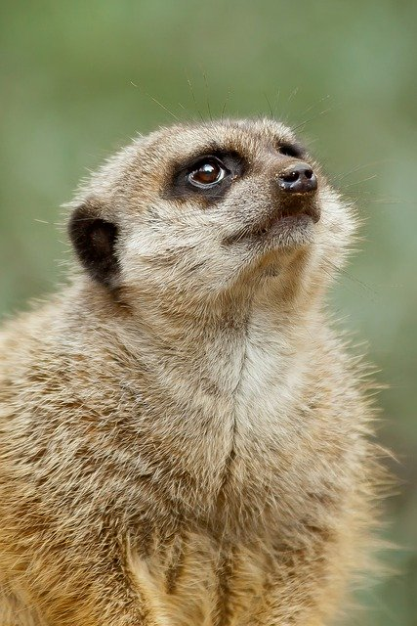

Slide 69
amor

Slide 70
1764

Slide 71
contestacion

Slide 72
geometría

Slide 73
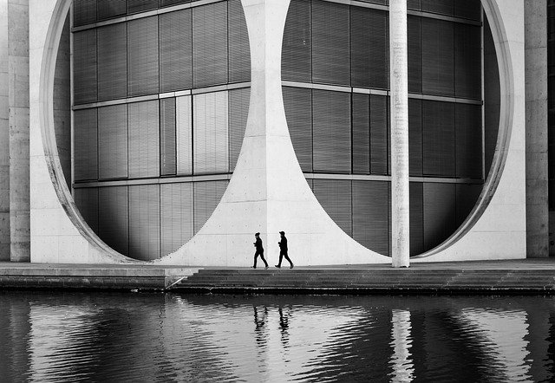

Slide 74
entretanto

Slide 75
xxxi

Slide 76
éste

Slide 77
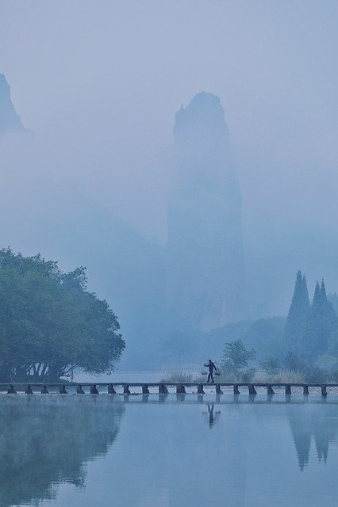

Slide 78
blancura

Slide 79
tierra

Slide 80
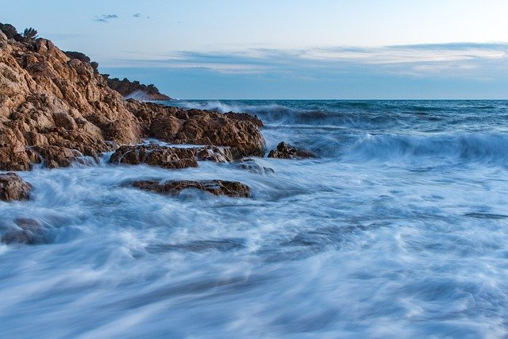

Slide 81
discernirle

Slide 82
merece

Slide 83
admitirla

Slide 84
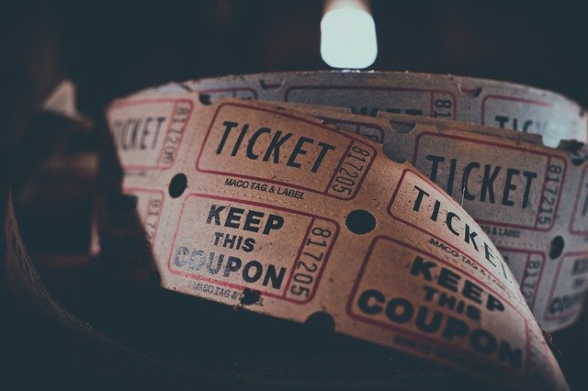

Slide 85
return

Slide 86
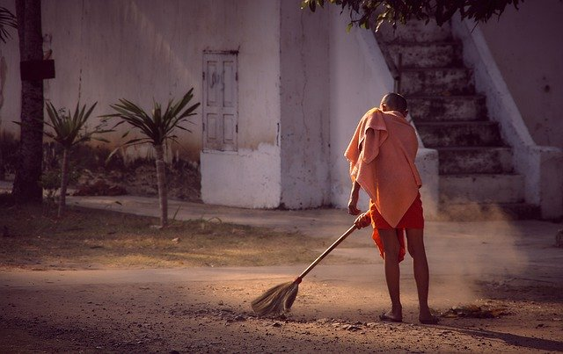

Slide 87
olvido

Slide 88
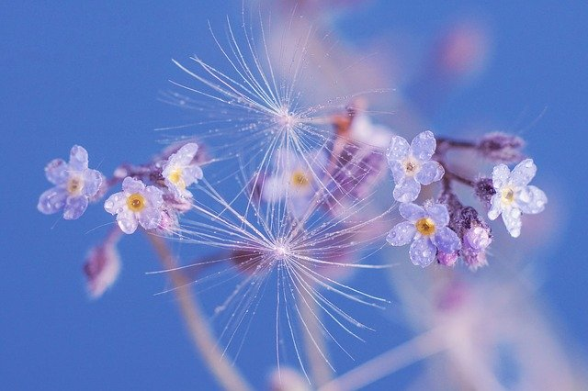

Slide 89
encontraréis

Slide 90
_racional_

Slide 91
contenidos

Slide 92


Slide 93
that

Slide 94
albedrío

Slide 95
paralelógramo

Slide 96
eslabones

Slide 97
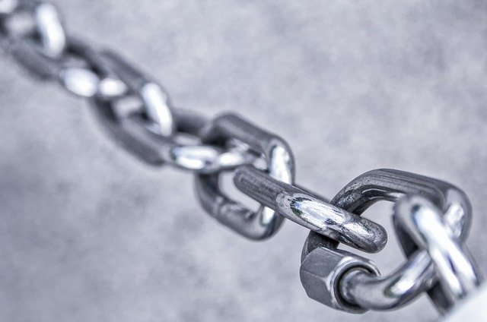

Slide 98
resúmen

Slide 99
intelligat

Slide 100
asegurarnos

Slide 101
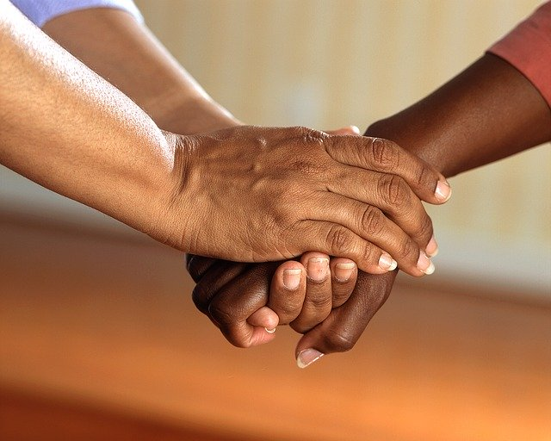

Slide 102
sicut

Slide 103
writing

Slide 104


Slide 105
consigo

Slide 106
opinion

Slide 107
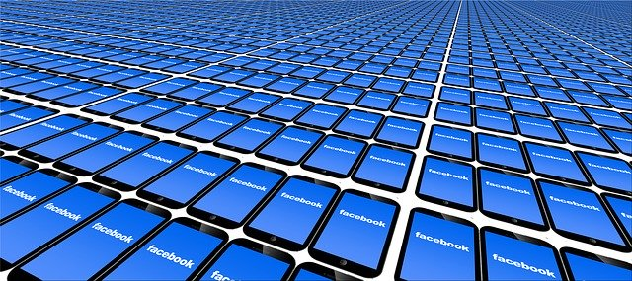

Slide 108
química

Slide 109
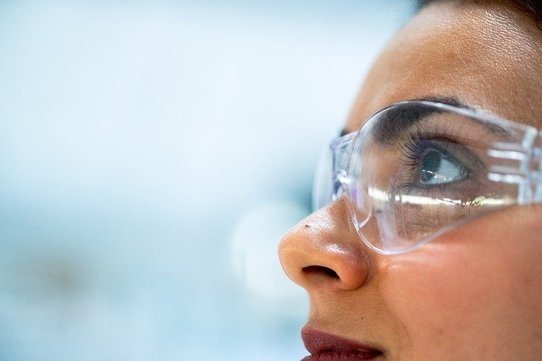

Slide 110
comunicacion

Slide 111
dónde

Slide 112
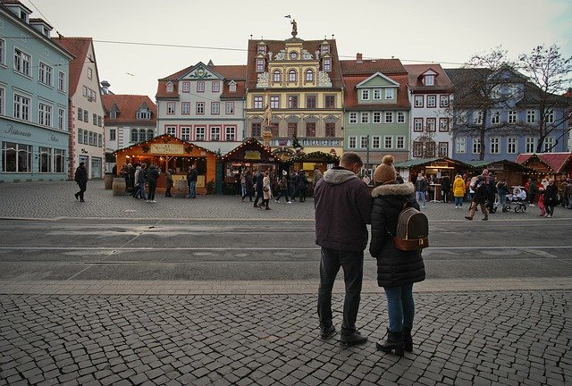

Slide 113
indemnify

Slide 114
warranty

Slide 115
concebirse

Slide 116
condillac

Slide 117
principios

Slide 119
relaciones

Slide 120


Slide 121
proyeccion

Slide 122
nociones

Slide 123
posesiones

Slide 124
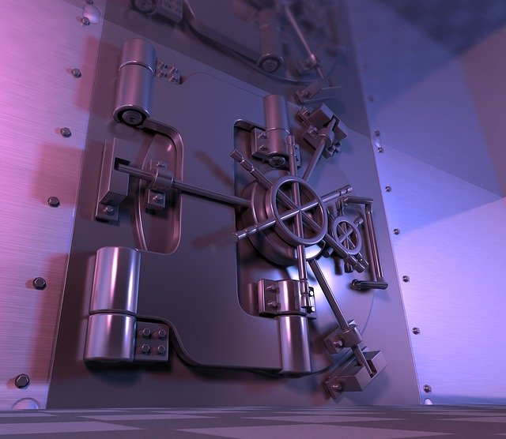

Slide 125
xxiv

Slide 126
panteismo

Slide 127
intelligendo

Slide 128
destruyes

Slide 129
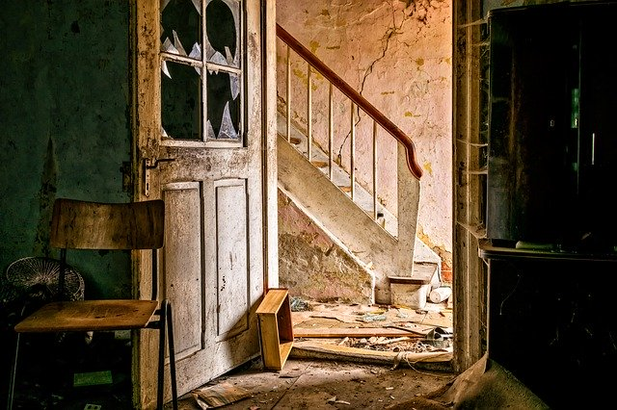

Slide 130
intuicion

Slide 131
años

Slide 132


Slide 133
arreglo

Slide 134
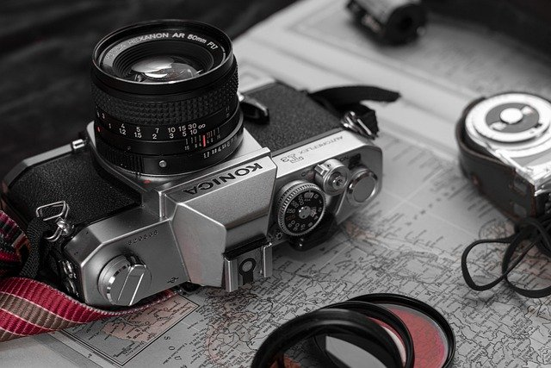

Slide 135
comienzo

Slide 136
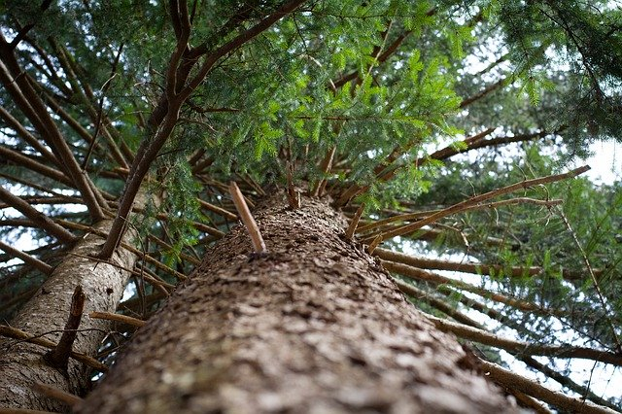

Slide 137
sepa

Slide 138
dudas

Slide 139
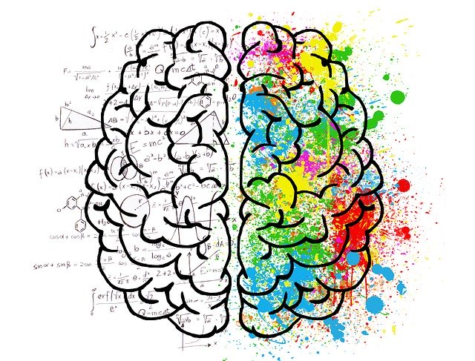

Slide 140
algun

Slide 141
respeto

Slide 142
añadirle

Slide 143
actos

Slide 144
dificultades

Slide 145


